Slide 1
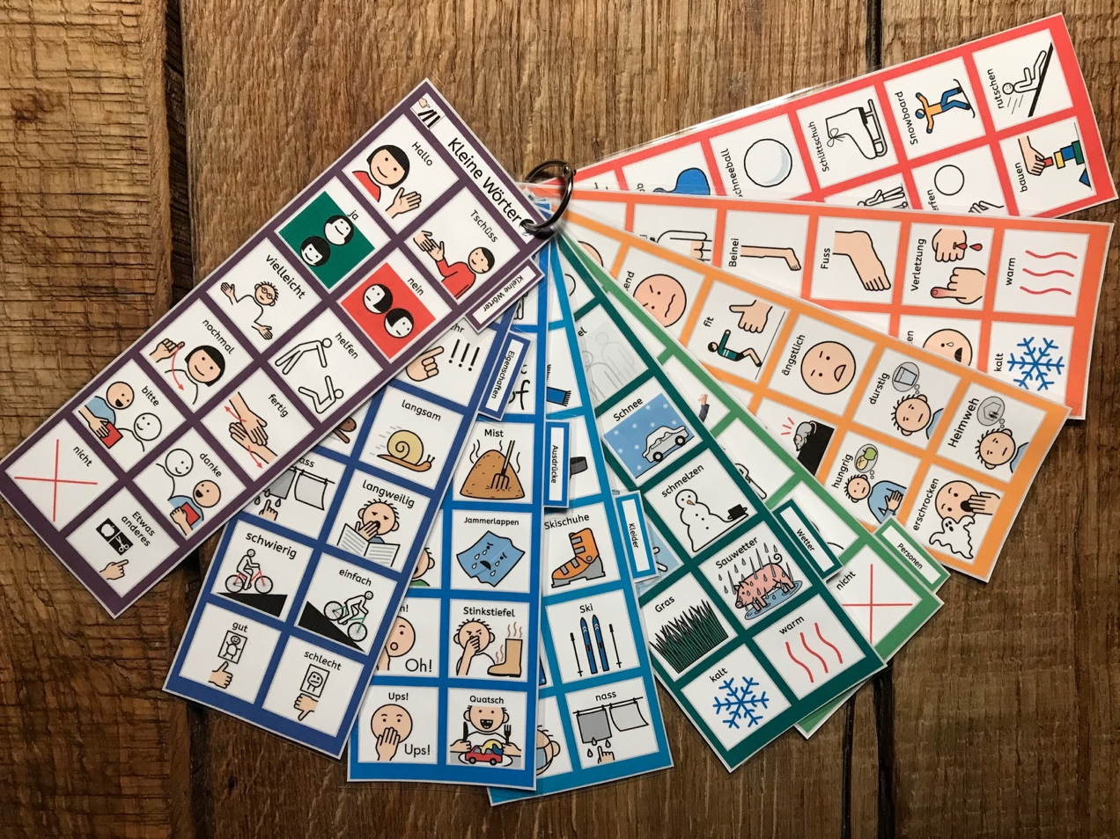
Hosentaschen-/Hosensack-Kommunikationshilfe
Anleitung:
Gewünschte METACOM Symbole aus MetaSearch in die Felder ziehen – die Bildgrösse passt sich automatisch an. Verwendet wurde die kostenlose Schrift ABeeZee.
Layoutvorlage: Simone Russi; METACOM Symbole: Annette Kitzinger; Schrift ABeeZee: bBox Type GmbH

